Slide 1
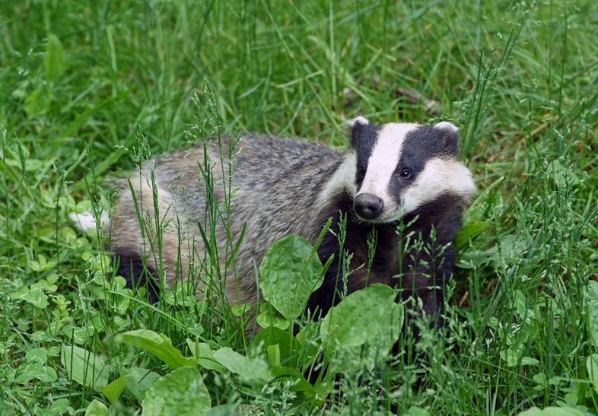
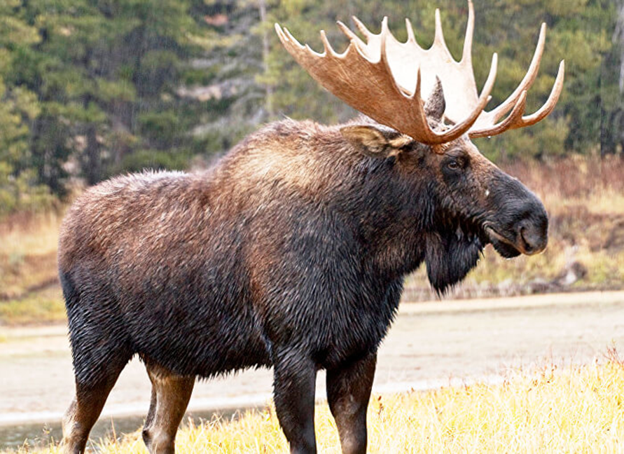
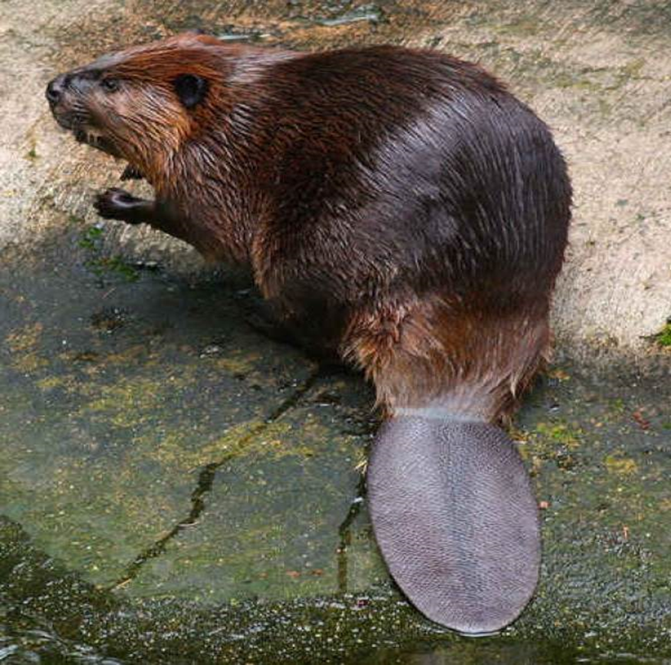
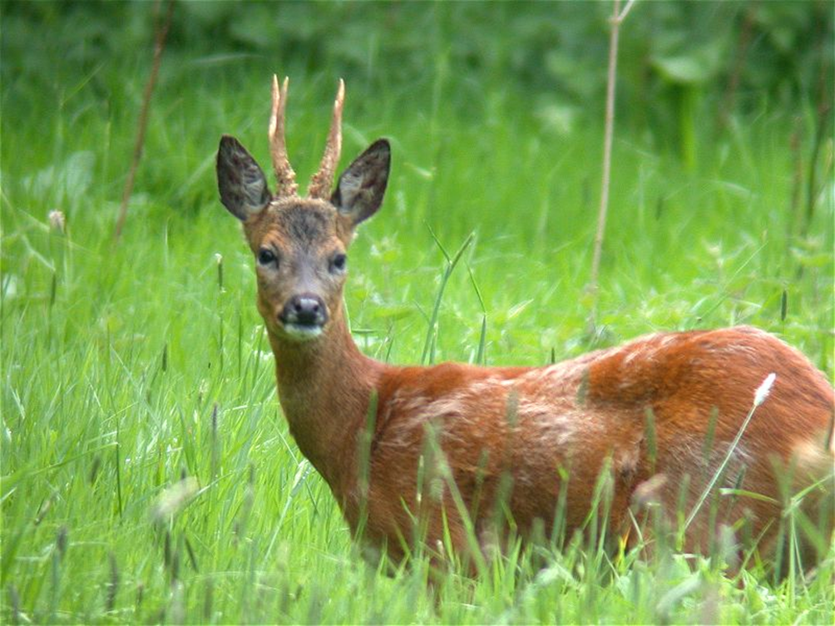
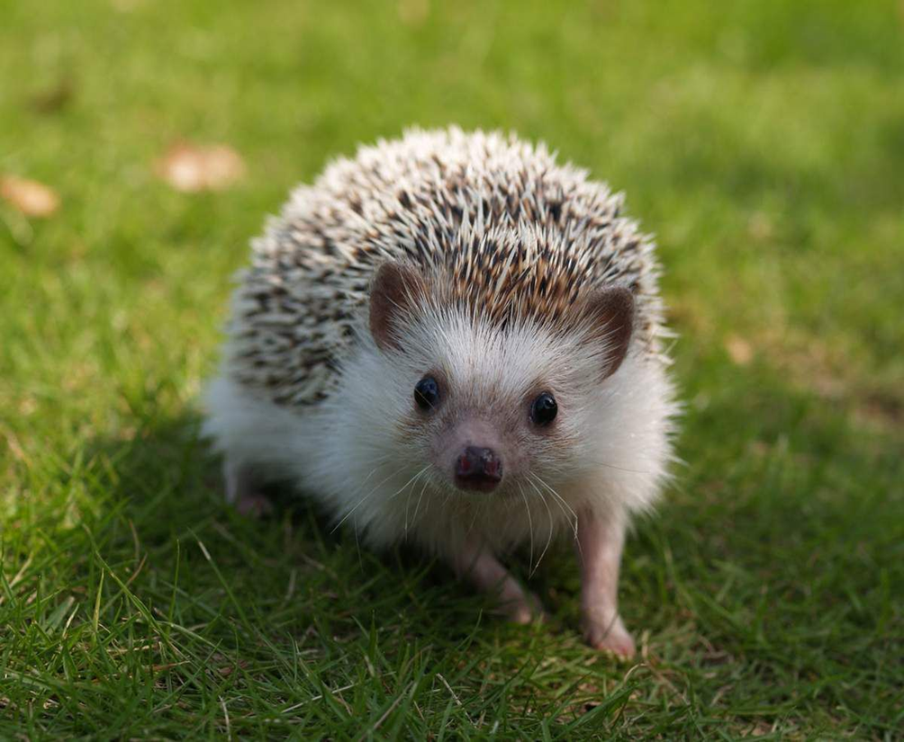
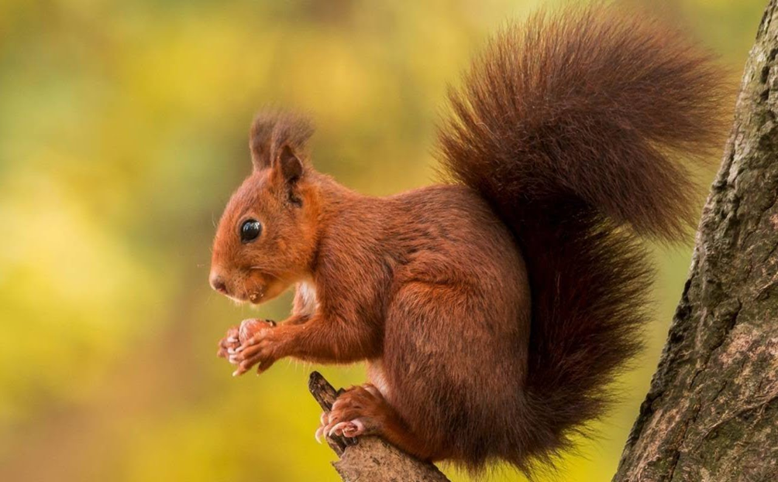
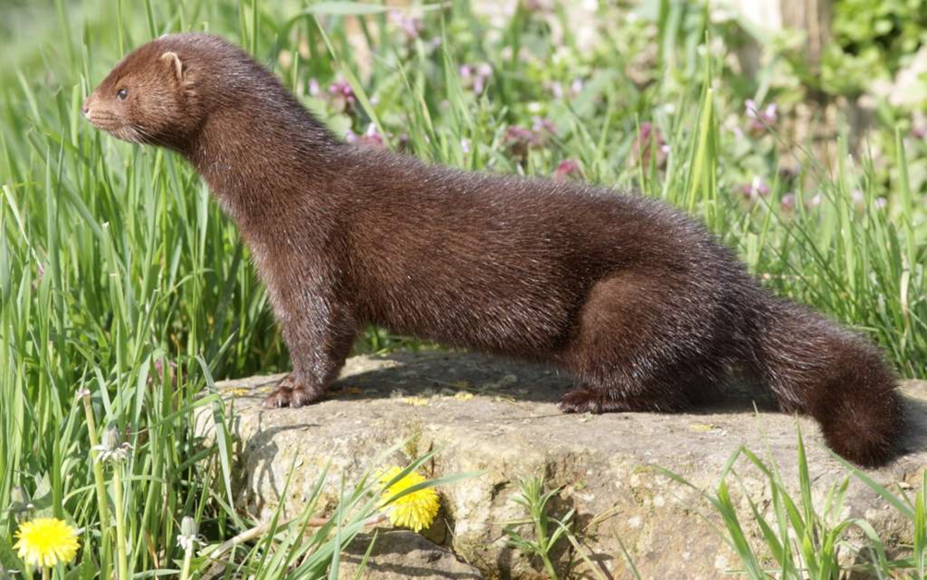
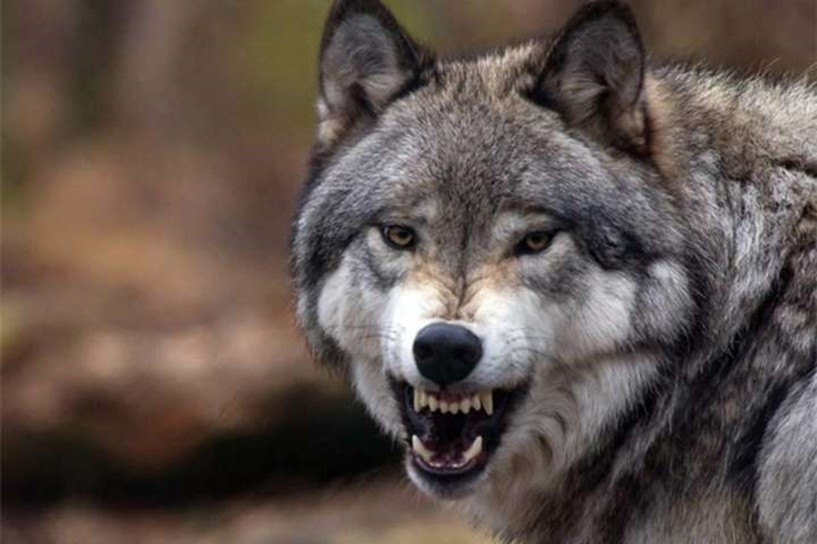
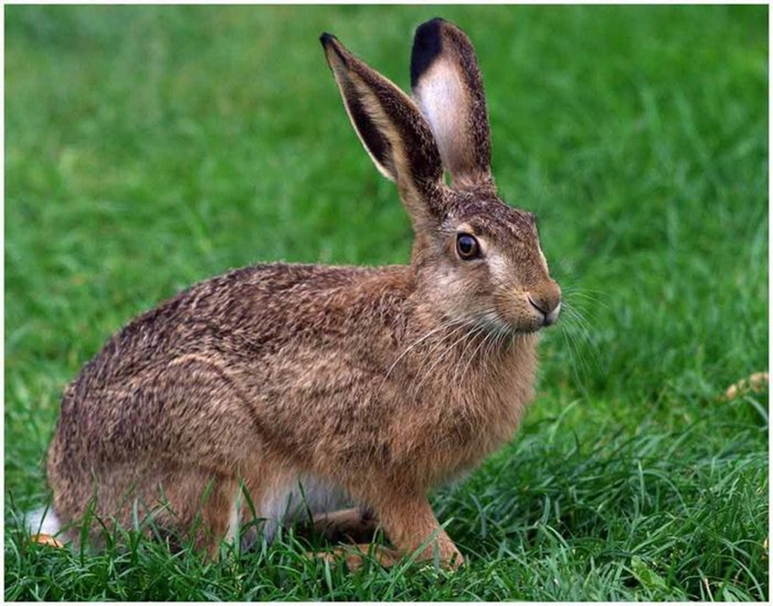
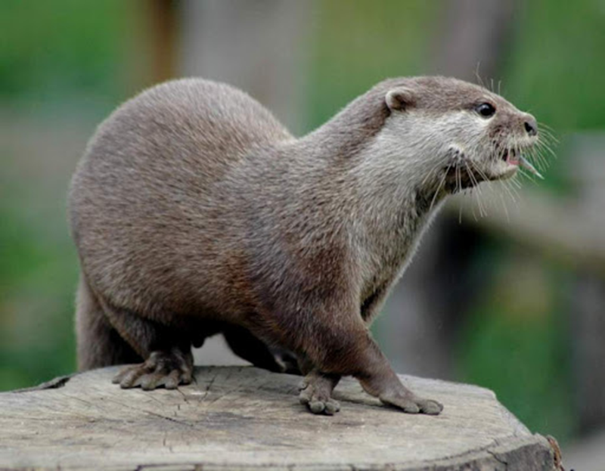
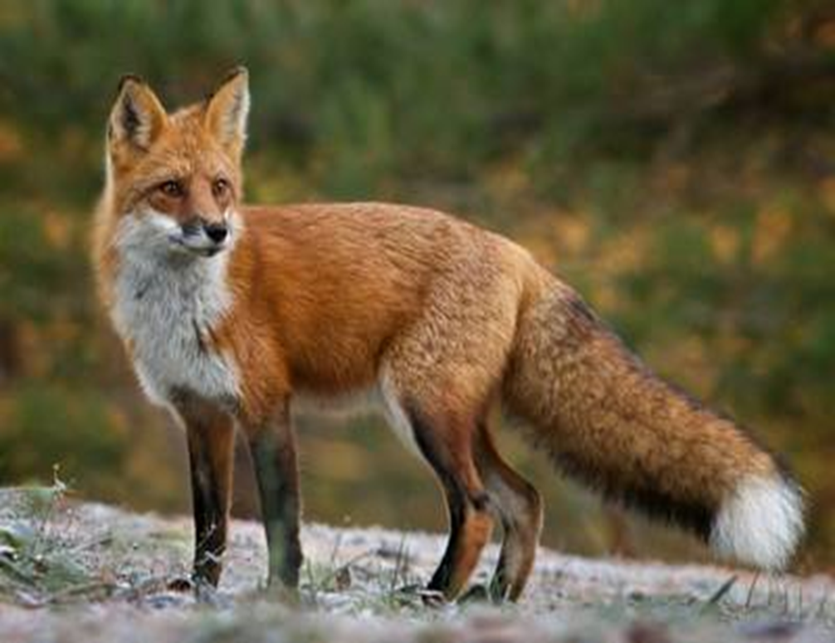
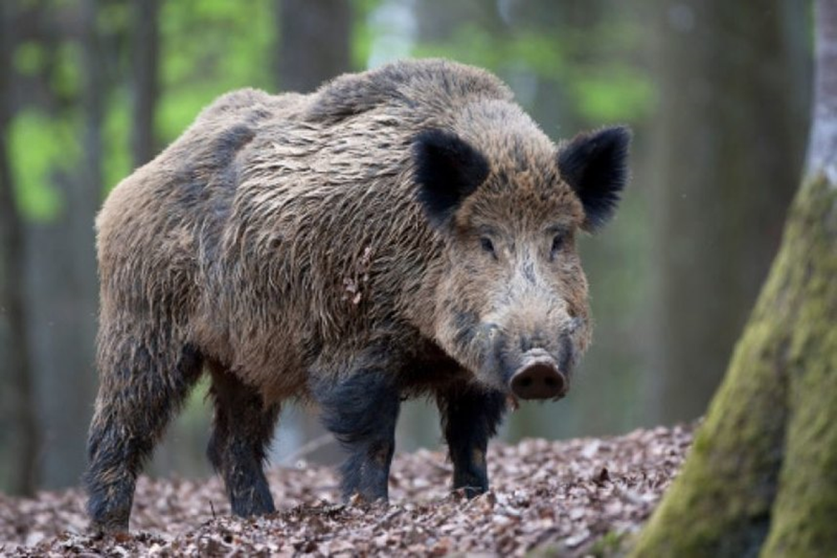
Екологічна гра –
«Знайди слід тварини»

Slide 2
У дикій природі живе багато видів тварин, які потребують нашої уваги та охорони. Для цього створюють національні парки та заповідники.
Дикі тварини зазвичай ведуть потаємний спосіб життя. Вони намагаються уникнути зустрічі з людьми. Завдяки добре розвиненому слуху та зору тварини помічають людей раніше, ніж вони їх. Але залишений твариною слід допоможе нам визначити вид тварини, розгадати таємниці життя звірів. Щоб з’ясувати, кому належить слід, треба знати, як виглядає тварина, де вона проживає та як пересувається.
Ми з вами познайомимося із тваринами, які живуть на території Чорнобильського радіаційно-екологічного біосферного заповідника за допомогою екологічної гри «Знайди сліди тварин».
Правила гри прості: кожен учасник повинен правильно визначити зображений слід дикої тварини, прочитавши деякі факти з їхнього життя. У нас 12 видів диких тварин, отже:

Slide 3
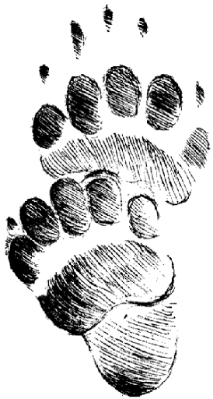
1. Велика миролюбива тварина, вправний будівельник, облаштовує поблизу головного входу житла «солярій-ліжко». За одне полювання з’їдає понад 60 жаб.
Борсук

Slide 4
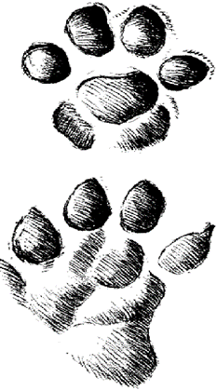
2. Єдина тварина із сімейства Куницевих, яка пристосувалася до водного способу життя. Дуже любить гратися рибою. Хижак.
Видра

Slide 5
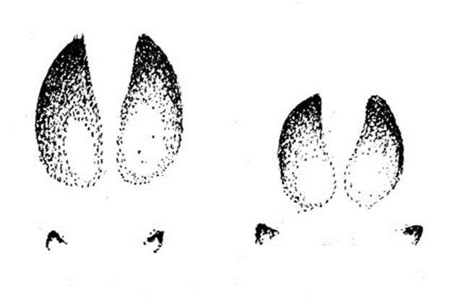
3. Сильна тварина. Її боїться навіть вовк. Здатна одним ударом передніх кінцівок убити не тільки людину, а й ведмедя.
Лось

Slide 6
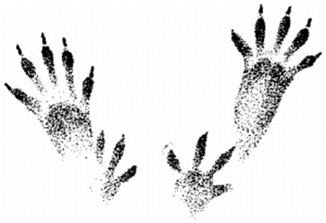
4. Хвіст цього будівника слугує і кермом, і веслом, а ще в нього накопичується жир на зиму.
Бобер

Slide 7
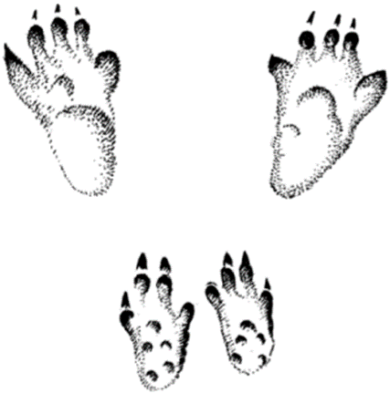
5. Чий пухнастий рудий хвіст слугує своїй господині парашутом під час стрибків?
Білка

Slide 8

6. Існує легенда, що на цю тварину не діє отрута гадюки. Насправді, укус змії у мордочку, ногу або животик може бути смертельним для цієї тварини.
Їжак

Slide 9
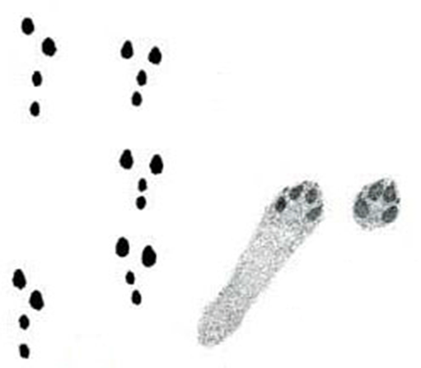
7.В якої тварини під час бігу задні лапи випереджають передні?
Заєць

Slide 10
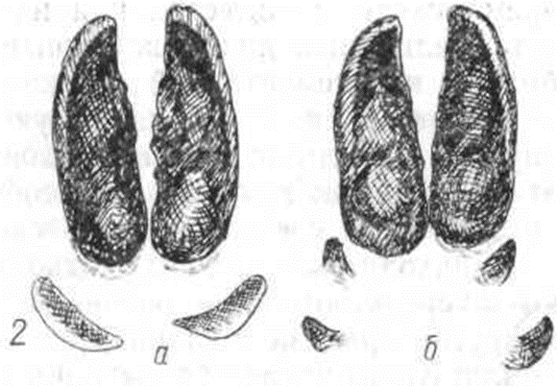
8. Яка тварина в пошуках їжі розриває м’який лісовий та болотяний покрив.
Дикий кабан

Slide 11
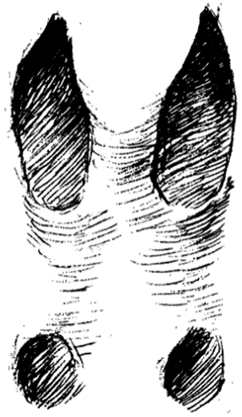
9. Родич оленя, середньої статури з симпатичною мордочкою і довгими вухами.
Косуля

Slide 12
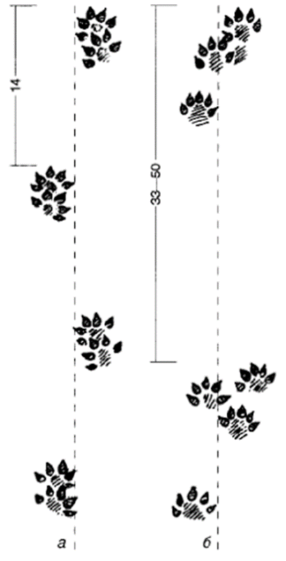
10. Має гарне блискуче хутро. Живе в основному поблизу водойм з багатою прибережною рослинністю.
Норка

Slide 13
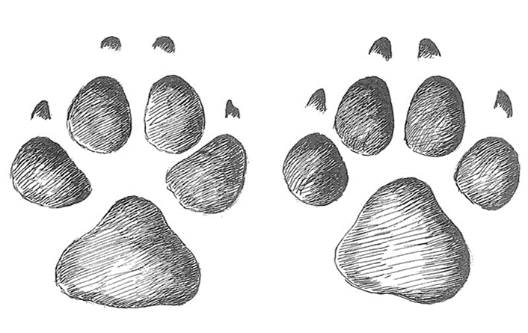
11. Розрізняє приблизно 200 мільйонів різних запахів і може почути запах іншої тварини на відстані до 1,5 км.
Вовк

Slide 14
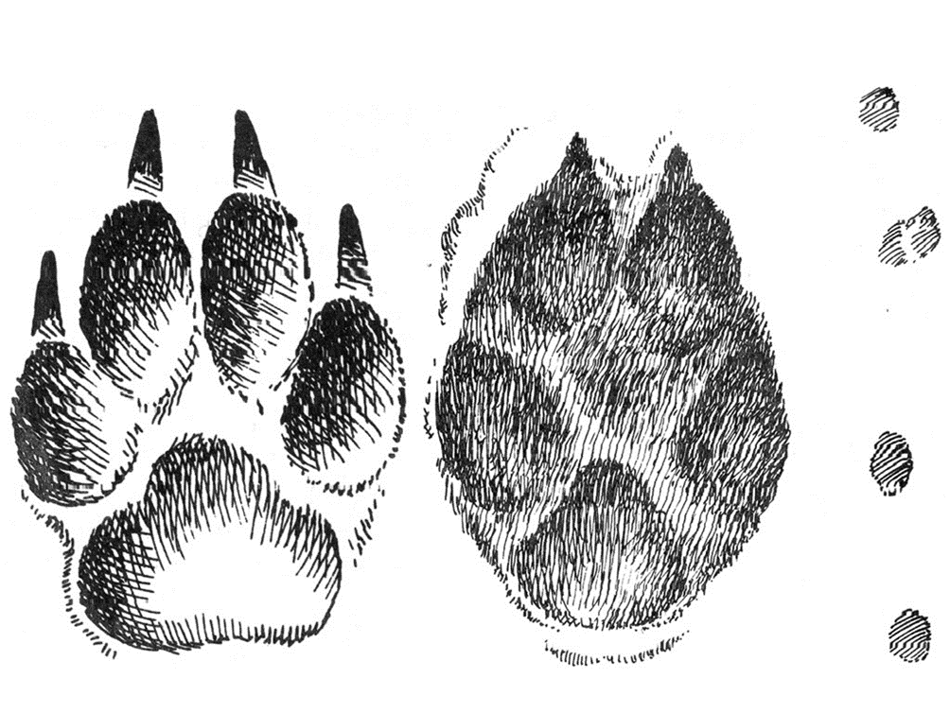
12. В лісі молодиця гуляє, на всі боки поглядає. На ній шубка дорога. Вся горить, мов золота. Хвіст пухнастий і м’який. Що за звір такий?
Лисиця

